Slide 1
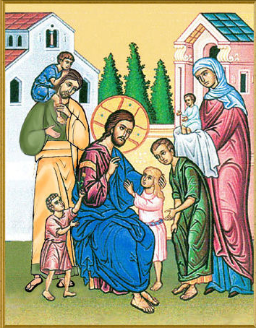
NON DIRE SONO GIOVANE…
LA FIDUCIA DI DIO NEI RAGAZZI E
NEI GIOVANI:
un percorso biblico
S. Agata, Imola,
7 marzo 2015
anspidomusamicitiaesquille.com
Marilena Spadoni

Slide 2
cosa facciamo oggi?
ATTRAVERSO LA LETTURA DEL TESTO SACRO (taglio esistenziale)
conosceremo alcune storie di ragazzi e giovani che: - vivevano dentro un popolo; - avevano una loro religiosità, più o meno consapevole; - a loro Dio parla e chiede qualcosa; - a loro Dio dà una missione a favore del popolo l’incontro con Dio cambia la loro vita perché sentono che Dio ha fiducia in loro … li apre a prospettive ampie di BENE PER GLI ALTRI!
Questa è l’EDUCAZIONE!
Marilena Spadoni

Slide 3
GEREMIA quando Dio chiama … non avere paura!
Anonimo, XII secolo,
Vocazione e missione di Geremia
miniatura tratta dalla “Bibbia di Winchester”,
XII secolo.
Winchester, Cathedral Library
Marilena Spadoni

Slide 4
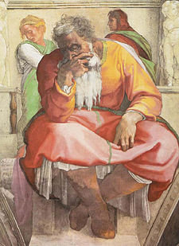
I profeti nella terra di Canaan
Michelangelo Buonarroti,
Il profeta Geremia,
volta della cappella Sistina, Roma.
Marilena Spadoni

Slide 5
Introduzione a Geremia 1, 1 -10
Geremia: il profeta di cui si conosce, meglio di tutti, la vita.
Ha lasciato la sua parola, dubbi, delusioni, timori, … una personalità suggestiva.
Opera dal 627 al 586 (anno della caduta di Gerusalemme per mano babilonese): gli anni tra i più cruciali della storia di Israele. Contemporaneo di 5 re.
Anatot, un piccolo villaggio, a 6 km da Gerusalemme.
Lotta tutta la vita conto l’idolatria, il sincretismo religioso, la ricchezze dei re, il falso culto, le ingiustizie sociali.
Sottomissione a Babilonia = accettare la volontà di Dio per essere trasformati da Lui. Profeta non solo di minacce e castighi ma anche di consolazione e speranza.
Marilena Spadoni

Slide 6
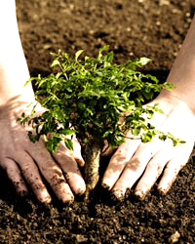
1 Parole di Geremia, figlio di Chelkia, uno dei sacerdoti che risiedevano ad Anatòt, nel territorio di Beniamino. 2 A lui fu rivolta la parola del Signore al tempo di Giosia, figlio di Amon, re di Giuda, […], 3 e successivamente anche al tempo di Ioiakìm, figlio di Giosia, re di Giuda, fino alla fine dell'anno undicesimo di Sedecìa, figlio di Giosia, re di Giuda, cioè fino alla deportazione di Gerusalemme […]
4 Mi fu rivolta questa parola del Signore: 5 «Prima di formarti nel grembo materno, ti ho conosciuto, prima che tu uscissi alla luce, ti ho consacrato; ti ho stabilito profeta delle nazioni".
6 Risposi: "Ahimè, Signore Dio! Ecco, io non so parlare, perché sono giovane".
7 Ma il Signore mi disse: "Non dire: "Sono giovane".
Tu andrai da tutti coloro a cui ti manderò e dirai tutto quello che io ti ordinerò. 8 Non aver paura di fronte a loro, perché io sono con te per proteggerti". Oracolo del Signore.
9 Il Signore stese la mano e mi toccò la bocca, e il Signore mi disse:
"Ecco, io metto le mie parole sulla tua bocca.
10 Vedi, oggi ti do autorità sopra le nazioni e sopra i regni
per sradicare e demolire, per distruggere e abbattere,
per edificare e piantare".
Marilena Spadoni

Slide 7
Racconto di vocazione: è un DIALOGO, tra Dio e Geremia!
Ti ho conosciuto: rapporto privilegiato tra Dio e questo ragazzo… Dio cerca una relazione personale…
Ti ho consacrato: messo da parte, scelto per me…. Geremia portato nella sfera di Dio…
Profeta delle nazioni: compito universale…
Ahimé, Signore Dio: è grido di dolore… C’è una relazione a cui non vuole sfuggire…
Sono giovane: na’ar (ragazzo) quanti anni aveva? 14? 18?
Non so parlare: non può parlare in pubblico, nelle assemblee potevano parlare solo gli anziani…
(Dio non ammette scuse)… Non dire sono giovane: non deve aver paura. Perché dovrà andare dove… dovrà riferire le parole di Dio…
Io sono con te per proteggerti: «nasal»= liberarti (dagli oppositori)
Oracolo di Jahvé: è la firma di Dio!
Gesti di Dio: stende, tocca, parla,…, azioni dirette di Dio, Dio agisce nella storia. Le parole di Geremia d’ora in poi son parole di Dio!
Incarico a Geremia: 4 verbi negativi, dagli effetti distruttivi, 2 verbi effetti positivi.
La parola del profeta produce effetti radicali, cambia la storia…
A un ragazzo Dio dà la sua autorità… per accompagnare la STORIA DEL SUO POPOLO
Marilena Spadoni

Slide 8
Cosa notate di strano?
Dio ha il nimbo crucisignato, è Cristo…
(nei cartigli) Ecce dedi verba mea in ore tuo;
Ecce nescio loqui, quia puer ego sum
Marilena Spadoni

Slide 9
SAMUELE: quando Dio chiama … un adulto aiuta a rispondere!
Eli e Samuele, John Singleton Copley, 1780.
Marilena Spadoni

Slide 10
Libro di Samuele La Storia di Israele, dalla fine dell'epoca dei Giudici fino alla fine della monarchia, con l'invasione babilonese di Nabucodonosor: XII-VI sec. a.C. STORIA EPICA-CELEBRATIVA
Il contesto: Anna, donna sterile... Elkanà, uomo devoto, tra due mogli…
Samuele offerto al santuario di Silo (arca dell’alleanza!) per il servizio al Signore perché primogenito (primizia)…
Eli, sacerdote con figli disgraziati, riesce ad essere lo stesso padre spirituale… nonostante la sua imperfezione…
Il Signore chiama un bambino per dire la verità e …
Modello di pedagogia: ELI=i genitori quando… i catechisti quando… la Chiesa quando…
Marilena Spadoni

Slide 11
Il giovane Samuele serviva il Signore alla presenza di Eli. La parola del Signore era rara in quei giorni, le visioni non erano frequenti. ²E quel giorno avvenne che Eli stava dormendo al suo posto, i suoi occhi cominciavano a indebolirsi e non riusciva più a vedere. ³La lampada di Dio non era ancora spenta e Samuele dormiva nel tempio del Signore, dove si trovava l'arca di Dio. ⁴Allora il Signore chiamò: «Samuele!» ed egli rispose: «Eccomi», ⁵poi corse da Eli e gli disse: «Mi hai chiamato, eccomi!». Egli rispose: «Non ti ho chiamato, torna a dormire!». Tornò e si mise a dormire. ⁶Ma il Signore chiamò di nuovo: «Samuele!»; Samuele si alzò e corse da Eli dicendo: «Mi hai chiamato, eccomi!». Ma quello rispose di nuovo: «Non ti ho chiamato, figlio mio, torna a dormire!». ⁷In realtà Samuele fino ad allora non aveva ancora conosciuto il Signore, né gli era stata ancora rivelata la parola del Signore.
Marilena Spadoni

Slide 12
Racconto di vocazione:
La chiamata di Samuele è incorniciata da situazioni di peccato e infedeltà, di fedeltà e fiducia in Dio.
Anna, la madre, si affida al Signore, ridona a Lui quanto aveva ricevuto, come primizia. Anna: con la gratuità, fonda una nuova storia.
Samuele con la fedeltà fonda un nuovo servizio sacerdotale = essere per Dio, camminare alla presenza di Dio, per sempre.
Samuele vive nel tempio, vicino all’arca di Dio: è lui il più vicino a Dio tuttavia non lo conosce ancora…
Conoscere il Signore: non è sapere cose su di Lui, non è neanche servirlo… è accogliere il dono della Parola che lui fa!|
Eli, comunque, strumento di questa conoscenza…
Non ti ho chiamato, figlio mio…: Eli riconosce l’esperienza che sta vivendo Samuele, nonostante sia stato rigettato da Dio egli ha un posto…
Marilena Spadoni

Slide 13
⁸Il Signore tornò a chiamare: «Samuele!» per la terza volta; questi si alzò nuovamente e corse da Eli dicendo: «Mi hai chiamato, eccomi!». Allora Eli comprese che il Signore chiamava il giovane. ⁹Eli disse a Samuele: «Vattene a dormire e, se ti chiamerà, dirai: «Parla, Signore, perché il tuo servo ti ascolta»». Samuele andò a dormire al suo posto. ¹⁰Venne il Signore, stette accanto a lui e lo chiamò come le altre volte: «Samuele, Samuele!». Samuele rispose subito: «Parla, perché il tuo servo ti ascolta».
¹¹Allora il Signore disse a Samuele: «Ecco, io sto per fare in Israele una cosa che risuonerà negli orecchi di chiunque l'udrà. ¹²In quel giorno compirò contro Eli quanto ho pronunciato riguardo alla sua casa, da cima a fondo. ¹³Gli ho annunciato che io faccio giustizia della casa di lui per sempre, perché sapeva che i suoi figli disonoravano Dio e non li ha ammoniti. ¹⁴Per questo io giuro contro la casa di Eli: non sarà mai espiata la colpa della casa di Eli, né con i sacrifici né con le offerte!». ¹⁵Samuele dormì fino al mattino, poi aprì i battenti della casa del Signore. Samuele però temeva di manifestare la visione a Eli. ¹⁶Eli chiamò Samuele e gli disse: «Samuele, figlio mio». Rispose: «Eccomi». ¹⁷Disse: «Che discorso ti ha fatto? Non tenermi nascosto nulla. Così Dio faccia a te e anche peggio, se mi nasconderai una sola parola di quanto ti ha detto». ¹⁸Allora Samuele gli svelò tutto e non tenne nascosto nulla. E disse: «È il Signore! Faccia ciò che a lui pare bene». ¹⁹Samuele crebbe e il Signore fu con lui, né lasciò andare a vuoto una sola delle sue parole. ²⁰Perciò tutto Israele, da Dan fino a Bersabea, seppe che Samuele era stato costituito profeta del Signore. ²¹Il Signore continuò ad apparire a Silo, perché il Signore si rivelava a Samuele a Silo con la sua parola.
Marilena Spadoni

Slide 14
Eli capisce che è il Signore colui che sta chiamando: invita Samuele a mettersi in ascolto del Signore…
Il Signore stette accanto a Lui: Dio cerca la compagnia dell’uomo…
Signore affida a Samuele parole di condanna: perché? È solo un ragazzo… perché ai piccoli Dio affida la storia, la storia può ricominciare da un grande peccato...
Temeva di manifestare la visione a Eli: è solo un ragazzo… Eli è l’adulto che lo ha cresciuto… timore, soggezione,…
Samuele ha stoffa: si fida di Eli e gli rivela la decisione del Signore.
Eli, grande educatore: non giudica né Samuele né Dio, riconosce la grandezza di Dio!
Non lasciò andare nessuna delle sue parole: sarà sacerdote, profeta, giudice… traghetterà Israele verso l'avventura della monarchia…
Marilena Spadoni

Slide 15
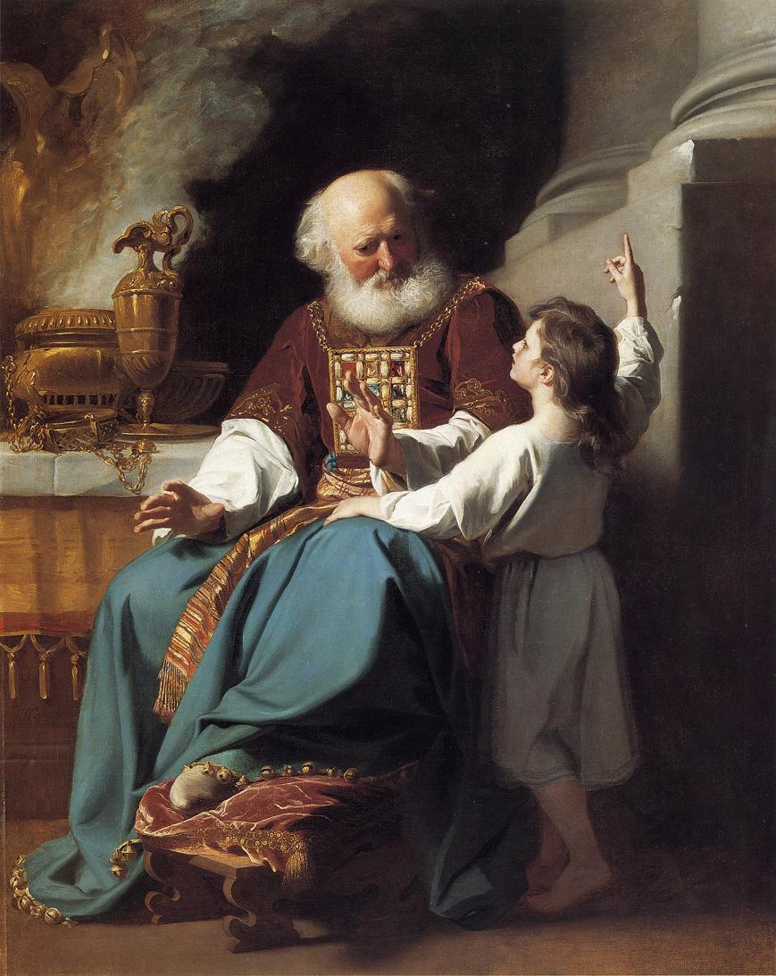
Cosa notate di particolare?
È notte ma Eli è vestito con gli abiti da sacerdote, non sta dormendo… il vero educatore è sempre sveglio!!!
Marilena Spadoni

Slide 16
Cosa succede poi?
Samuele, ultimo grande giudice di Israele, il primo grande profeta…
A lui le tribù chiedono un re…
Avverte dei pericoli della monarchia, ma obbedisce al popolo a d’accordo con Dio sceglie Saul, primo re di Israele…
Israele diventa più forte, ma da Saul Dio
toglie la sua benedizione perché si è inorgoglito…
Marilena Spadoni

Slide 17
Unzione di Saul, miniatura del secolo IX, Basilica di San Paolo a Roma
Marilena Spadoni

Slide 18
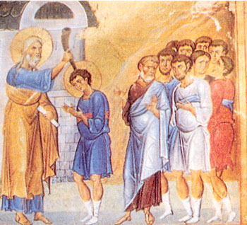
DAVIDE: con la fiducia in Dio sconfiggi le paure (i Giganti)!
Marilena Spadoni

Slide 19
Il Signore disse a Samuele: «Fino a quando piangerai su Saul, mentre io l'ho ripudiato perché non regni su Israele? Riempi d'olio il tuo corno e parti. Ti mando da Iesse il Betlemmita, perché mi sono scelto tra i suoi figli un re».
²Samuele rispose: «Come posso andare? Saul lo verrà a sapere e mi ucciderà». Il Signore soggiunse: «Prenderai con te una giovenca e dirai: «Sono venuto per sacrificare al Signore». ³Inviterai quindi Iesse al sacrificio. Allora io ti farò conoscere quello che dovrai fare e ungerai per me colui che io ti dirò». ⁴Samuele fece quello che il Signore gli aveva comandato e venne a Betlemme; gli anziani della città gli vennero incontro trepidanti e gli chiesero: «È pacifica la tua venuta?». ⁵Rispose: «È pacifica. Sono venuto per sacrificare al Signore. Santificatevi, poi venite con me al sacrificio». Fece santificare anche Iesse e i suoi figli e li invitò al sacrificio.⁶Quando furono entrati, egli vide Eliàb e disse: «Certo, davanti al Signore sta il suo consacrato!». ⁷ Il Signore replicò a Samuele: «Non guardare al suo aspetto né alla sua alta statura. Io l'ho scartato, perché non conta quel che vede l'uomo: infatti l'uomo vede l'apparenza, ma il Signore vede il cuore». ⁸Iesse chiamò Abinadàb e lo presentò a Samuele, ma questi disse: «Nemmeno costui il Signore ha scelto».⁹Iesse fece passare Sammà e quegli disse: «Nemmeno costui il Signore ha scelto». ¹⁰Iesse fece passare davanti a Samuele i suoi sette figli e Samuele ripeté a Iesse: «Il Signore non ha scelto nessuno di questi».¹¹Samuele chiese a Iesse: «Sono qui tutti i giovani?». Rispose Iesse: «Rimane ancora il più piccolo, che ora sta a pascolare il gregge». Samuele disse a Iesse: «Manda a prenderlo, perché non ci metteremo a tavola prima che egli sia venuto qui». ¹²Lo mandò a chiamare e lo fece venire. Era fulvo, con begli occhi e bello di aspetto. Disse il Signore: «Àlzati e ungilo: è lui!». ¹³Samuele prese il corno dell'olio e lo unse in mezzo ai suoi fratelli, e lo spirito del Signore irruppe su Davide da quel giorno in poi.
Marilena Spadoni

Slide 20
Samuele addolorato: Dio sta davanti al nostro dolore…
Riempi il corno … parti…: 2 ordini chiari (cf Abramo, Mosé,…)
Samuele parte da Rama per Betlemme, anonima città (non per noi!) I criteri di Dio, la piccolezza, non sono i nostri!
S. potrebbe essere ucciso per tradimento dal re: Dio offre una strategia…
Incontro con anziani di Betlemme e con Iesse, ammesso al sacrificio con i suoi figli…
Eliab è alto… ma non è lui il prescelto di Dio… non sono questi i criteri di Dio.
Il Signore guarda il cuore: componente essenziale e decisiva della persona! Nel cuore può accedere solo Dio…
Rimane ancora il più giovane: adatto solo a badare le pecore? È l’ottavo figlio… il più piccolo di una piccola città!... Ma sa prendersi cura…
Arriva Davide… anche lui si presenta con caratteristiche fisiche… anche se Dio ha usato altri criteri di scelta! Della sua interiorità non si dice nulla… solo Dio guarda dentro… e non lo rivela a nessuno…
Unzione di Davide ( in mezzo ai fratelli): è la forza di Dio che si posa in modo stabile… è forza per la missione che Dio gli dona… sarà uno dei protagonisti della Storia della salvezza!
Marilena Spadoni

Slide 21
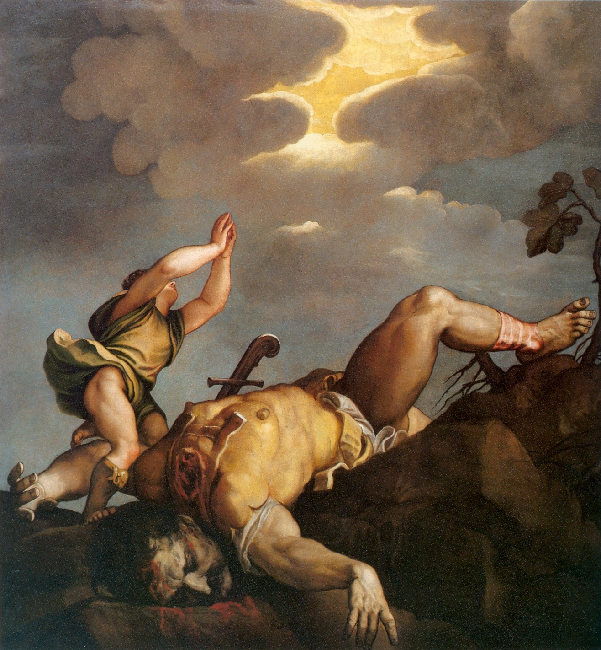
Davide e Golia nella pittura italiana: Caravaggio e Tiziano
Marilena Spadoni

Slide 22
Davide e Golia, icona moderna, Shawkat Seif Sadek, pittore copto, 2002
Marilena Spadoni

Slide 23
Le paure di Israele
¹ I Filistei radunarono di nuovo le loro truppe per la guerra, si radunarono a Soco di Giuda […] ⁴Dall'accampamento dei Filistei uscì uno sfidante, chiamato Golia, di Gat; era alto sei cubiti e un palmo. ⁵Aveva in testa un elmo di bronzo ed era rivestito di una corazza a piastre, il cui peso era di cinquemila sicli di bronzo. ⁶Portava alle gambe schinieri di bronzo e un giavellotto di bronzo tra le spalle. ⁷L'asta della sua lancia era come un cilindro di tessitori e la punta dell'asta pesava seicento sicli di ferro; davanti a lui avanzava il suo scudiero. ⁸Egli si fermò e gridò alle schiere d'Israele: «Perché siete usciti e vi siete schierati a battaglia? Non sono io Filisteo e voi servi di Saul? Sceglietevi un uomo che scenda contro di me. ⁹Se sarà capace di combattere con me e mi abbatterà, noi saremo vostri servi. Se invece prevarrò io su di lui e lo abbatterò, sarete voi nostri servi e ci servirete». ¹⁰Il Filisteo aggiungeva: «Oggi ho sfidato le schiere d'Israele. Datemi un uomo e combatteremo insieme». ¹¹Saul e tutto Israele udirono le parole del Filisteo; rimasero sconvolti ed ebbero grande paura. […] ¹⁶Il Filisteo si avvicinava mattina e sera; continuò così per quaranta giorni.
Cambio scena ¹⁷Ora Iesse disse a Davide, suo figlio: «Prendi per i tuoi fratelli questa misura di grano tostato e questi dieci pani e corri dai tuoi fratelli nell'accampamento.¹⁸Al comandante di migliaia porterai invece queste dieci forme di formaggio. Infórmati della salute dei tuoi fratelli e prendi la loro paga.¹⁹Essi con Saul e tutto l'esercito d'Israele sono nella valle del Terebinto, a combattere contro i Filistei». ²⁰Davide si alzò di buon mattino: lasciò il gregge a un guardiano, prese il carico e partì come gli aveva ordinato Iesse.
Cambio scena Arrivò ai carriaggi quando le truppe uscivano per schierarsi e lanciavano il grido di guerra. ²¹Si disposero in ordine Israele e i Filistei: schiera contro schiera. ²²Davide si liberò dei bagagli consegnandoli al custode, poi corse allo schieramento e domandò ai suoi fratelli se stavano bene. ²³Mentre egli parlava con loro, ecco lo sfidante, chiamato Golia il Filisteo, di Gat. Avanzava dalle schiere filistee e tornò a dire le sue solite parole e Davide le intese. ²⁴Tutti gli Israeliti, quando lo videro, fuggirono davanti a lui ed ebbero grande paura.
Marilena Spadoni

Slide 24
Davide, ragazzo, di fronte alle paure del suo popolo: Golia, il gigante!
Golia sfida gli Israeliti ogni giorno! Gli israeliti, impauriti, stressati, terrorizzati… sanno solo di avere paura!
Cambio scena: il padre ordina a Davide (pieno della forza di Dio!) di andare a ritirare le paghe dei fratelli impegnati nella guerra contro i Filistei.
Davide arriva ai carriaggi quando stanno per uscire contro i Filistei, li segue. Vede Golia recitare la sua solita sfida quotidiana, sente la paura del suo popolo…
Marilena Spadoni

Slide 25
DAVIDE, RAGAZZO CURIOSO E INTRAPRENDENTE
²⁵Ora un Israelita disse: «Vedete quest'uomo che avanza? Viene a sfidare Israele. Chiunque lo abbatterà, il re lo colmerà di ricchezze, gli darà in moglie sua figlia ed esenterà la casa di suo padre da ogni gravame in Israele». ²⁶Davide domandava agli uomini che gli stavano attorno: «Che faranno dunque all'uomo che abbatterà questo Filisteo e farà cessare la vergogna da Israele? E chi è mai questo Filisteo incirconciso per sfidare le schiere del Dio vivente?»… Lo sentì Eliàb, suo fratello maggiore, mentre parlava con quegli uomini, ed Eliàb si irritò con Davide e gli disse: «Ma perché sei venuto giù e a chi hai lasciato quelle poche pecore nel deserto? Io conosco la tua boria e la malizia del tuo cuore: tu sei venuto giù per vedere la battaglia». ²⁹Davide rispose: «Che cosa ho dunque fatto? Era solo una domanda»….
Saul, in difficoltà, chiama Davide ³¹Sentendo le domande che Davide faceva, le riferirono a Saul e questi lo fece chiamare. ³²Davide disse a Saul: «Nessuno si perda d'animo a causa di costui. Il tuo servo andrà a combattere con questo Filisteo».³³Saul rispose a Davide: «Tu non puoi andare contro questo Filisteo a combattere con lui: tu sei un ragazzo e costui è uomo d'armi fin dalla sua adolescenza».³⁴Ma Davide disse a Saul: «Il tuo servo pascolava il gregge di suo padre e veniva talvolta un leone o un orso a portar via una pecora dal gregge.³⁵Allora lo inseguivo, lo abbattevo e strappavo la pecora dalla sua bocca. Se si rivoltava contro di me, l'afferravo per le mascelle, l'abbattevo e lo uccidevo. ³⁶Il tuo servo ha abbattuto il leone e l'orso. Codesto Filisteo non circonciso farà la stessa fine di quelli, perché ha sfidato le schiere del Dio vivente». ³⁷Davide aggiunse: «Il Signore che mi ha liberato dalle unghie del leone e dalle unghie dell'orso, mi libererà anche dalle mani di questo Filisteo». Saul rispose a Davide: «Ebbene va' e il Signore sia con te».³⁸Saul rivestì Davide della sua armatura, gli mise in capo un elmo di bronzo e lo rivestì della corazza.³⁹Poi Davide cinse la spada di lui sopra l'armatura e cercò invano di camminare, perché non aveva mai provato. Allora Davide disse a Saul: «Non posso camminare con tutto questo, perché non sono abituato». E Davide se ne liberò.
Marilena Spadoni

Slide 26
Davide, ragazzo curioso, fa domande su Golia, vuole capire bene,… nello stesso tempo, tra le righe, dice al suo popolo che deve vergognarsi e che sono soldati del Dio vivente…
Il fratello, offeso, lo accusa di malizia e boria… ma lui si scusa perché ha fatto solo una domanda… ma il suo giudizio è stato percepito! Davide, ragazzo con una grande senso di giustizia!
Saul, disperato per la situazione, manda a chiamare Davide… perché? Cosa se ne può fare?
Tu sei un ragazzo… Il tuo servo, così si presenta Davide a Saul!
Poi annuncia le sue imprese… lui no, che non aveva paura… perché aveva fiducia in Dio, nel Dio vivente!
Saul lo riveste della sua armatura… ma Davide non riesce a muoversi… va incontro a Golia libero dei rivestimenti militari che una adulto ha tentato di mettergli addosso!
Marilena Spadoni

Slide 27
Affronta il gigante… Dio lo rende forte
⁴⁰Poi prese in mano il suo bastone, si scelse cinque ciottoli lisci dal torrente e li pose nella sua sacca da pastore, nella bisaccia; prese ancora in mano la fionda e si avvicinò al Filisteo. ⁴¹Il Filisteo avanzava passo passo, avvicinandosi a Davide, mentre il suo scudiero lo precedeva. ⁴²Il Filisteo scrutava Davide e, quando lo vide bene, ne ebbe disprezzo, perché era un ragazzo, fulvo di capelli e di bell'aspetto. ⁴³Il Filisteo disse a Davide: «Sono io forse un cane, perché tu venga a me con un bastone?». E quel Filisteo maledisse Davide in nome dei suoi dèi. ⁴⁴Poi il Filisteo disse a Davide: «Fatti avanti e darò le tue carni agli uccelli del cielo e alle bestie selvatiche». ⁴⁵Davide rispose al Filisteo: «Tu vieni a me con la spada, con la lancia e con l'asta. Io vengo a te nel nome del Signore degli eserciti, Dio delle schiere d'Israele, che tu hai sfidato. ⁴⁶In questo stesso giorno, il Signore ti farà cadere nelle mie mani. Io ti abbatterò e ti staccherò la testa e getterò i cadaveri dell'esercito filisteo agli uccelli del cielo e alle bestie selvatiche; tutta la terra saprà che vi è un Dio in Israele. ⁴⁷Tutta questa moltitudine saprà che il Signore non salva per mezzo della spada o della lancia, perché del Signore è la guerra ed egli vi metterà certo nelle nostre mani». ⁴⁸Appena il Filisteo si mosse avvicinandosi incontro a Davide, questi corse a prendere posizione in fretta contro il Filisteo. ⁴⁹Davide cacciò la mano nella sacca, ne trasse una pietra, la lanciò con la fionda e colpì il Filisteo in fronte. La pietra s'infisse nella fronte di lui che cadde con la faccia a terra. ⁵⁰Così Davide ebbe il sopravvento sul Filisteo con la fionda e con la pietra, colpì il Filisteo e l'uccise, benché Davide non avesse spada. ⁵¹Davide fece un salto e fu sopra il Filisteo, prese la sua spada, la sguainò e lo uccise, poi con quella gli tagliò la testa. I Filistei videro che il loro eroe era morto e si diedero alla fuga.
Marilena Spadoni

Slide 28
La scena inizia con Davide con la bisaccia da pastore: questa è la sua unica divisa. Davide senza armatura: la sua piccolezza è lo spazio dove Dio può operare…
Golia sfida gli Israeliti… sta sfidando Dio! Questo Davide lo capisce bene… Golia infastidito dall’aspetto di Davide: perché era bello? Era giovane? Era coraggioso?
Davide combatte con i suoi strumenti… libero da ciò che è inutile… cinque ciottoli di fiume e una fionda…
Golia sconfitto da una fionda… Davide è senza spada… con quella di Golia poi gli taglia la testa = stronca la paura che incuteva, che suscitava negli Israeliti!
Si compie la fede di Davide in Dio: Signore degli eserciti, Dio delle schiere d'Israele, il Signore Dio in Israele...
Marilena Spadoni

Slide 29
Maestro della Pagina Morgan (att. 1170-1185), Ms 619 f. 1v. Bibbia: Saul guida l'esercito d'Israele, Combattimento tra Davide e Golia, Davide con la testa di Golia, Winchester, c. 1160-80, The Pierpont Morgan Library - New York
Marilena Spadoni

Slide 30
EDUCARE ALLA FIDUCIA SI PUÒ E SI DEVE…
Impariamo… che …
(da Dio) … abbiamo fiducia nei bambini, ragazzi e giovani! Da loro può venire la salvezza… per il popolo!
(da ELI) aiutiamoli ad ascoltare nella profondità di se stessi la voce di Dio
(da Geremia) aiutiamoli ad assumersi le loro responsabilità a non cercare scuse … a sopportare le delusioni e ad affrontare le sofferenze…
(da Samuele) coltiviamo l’interiorità, il cuore, i significati… per personalità solide …
(da Davide) lasciamoli liberi di combattere le paure … e di trovare il bene che possono fare agli altri, nella scuola, nella famiglia…
solo così troveranno il loro posto nel mondo!
Marilena Spadoni

Slide 31
Buon cammino!
E GRAZIE!
Marilena Spadoni

